Slide 1
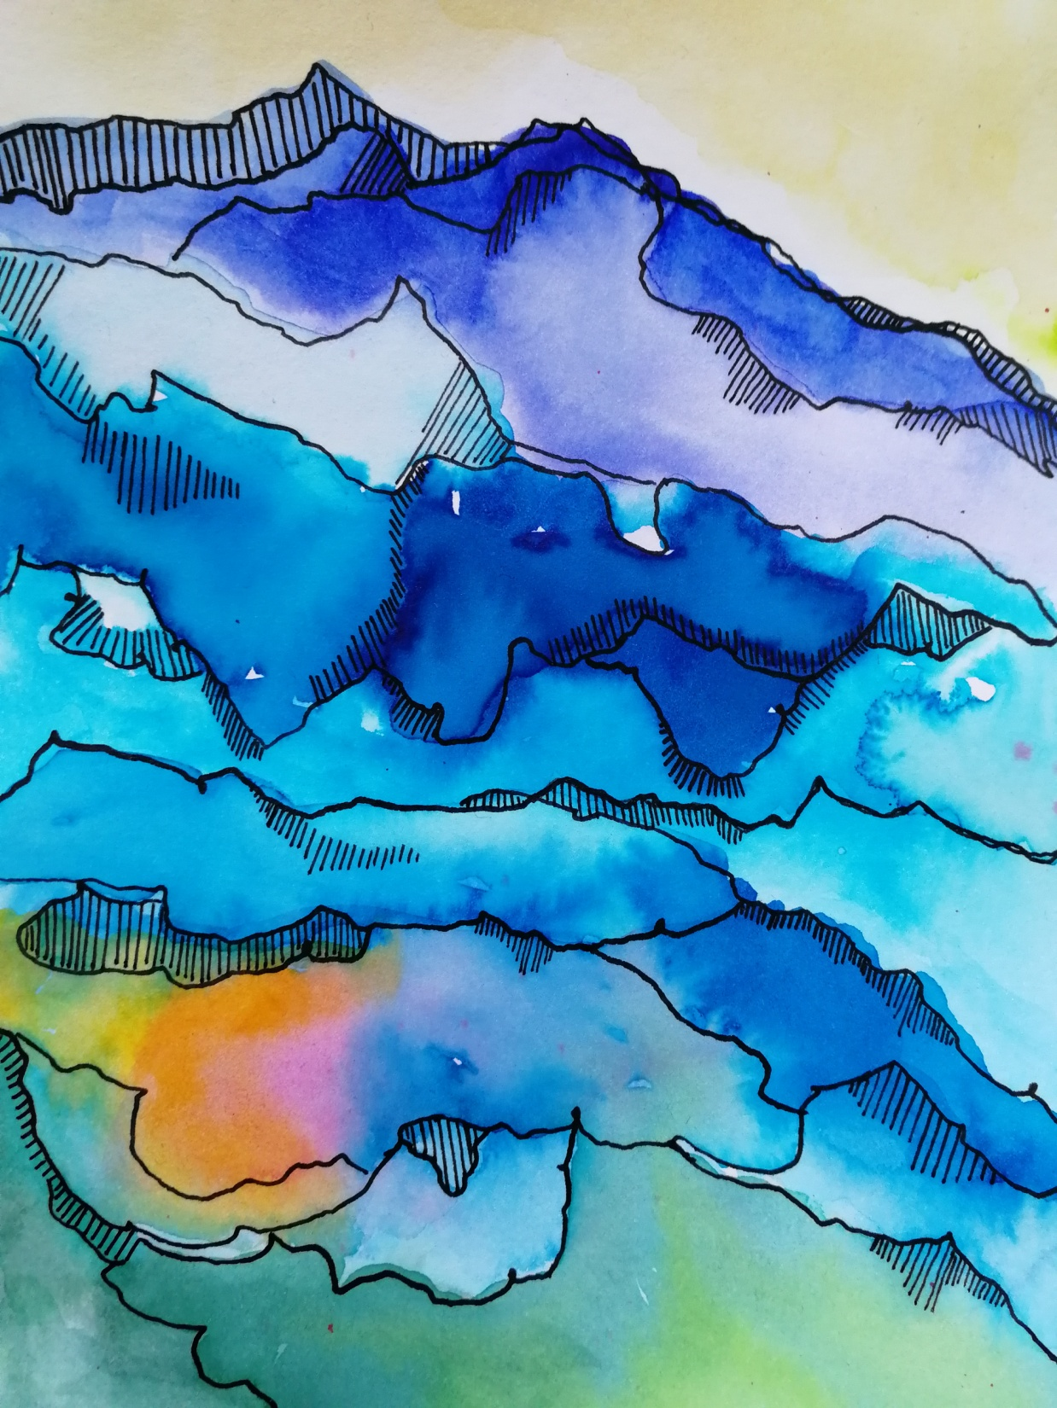
Výtvarný úkol - cvičíme svou fantazii
Nela Gallatová, 2020

Slide 2
Procvičení fantazie
V tomto výtvarném úkolu si procvičíme svou fantazii
Nebudeme opět potřebovat žádný speciální materiál, postačíme si jen se svou fantazií a chutí tvořit

Slide 3
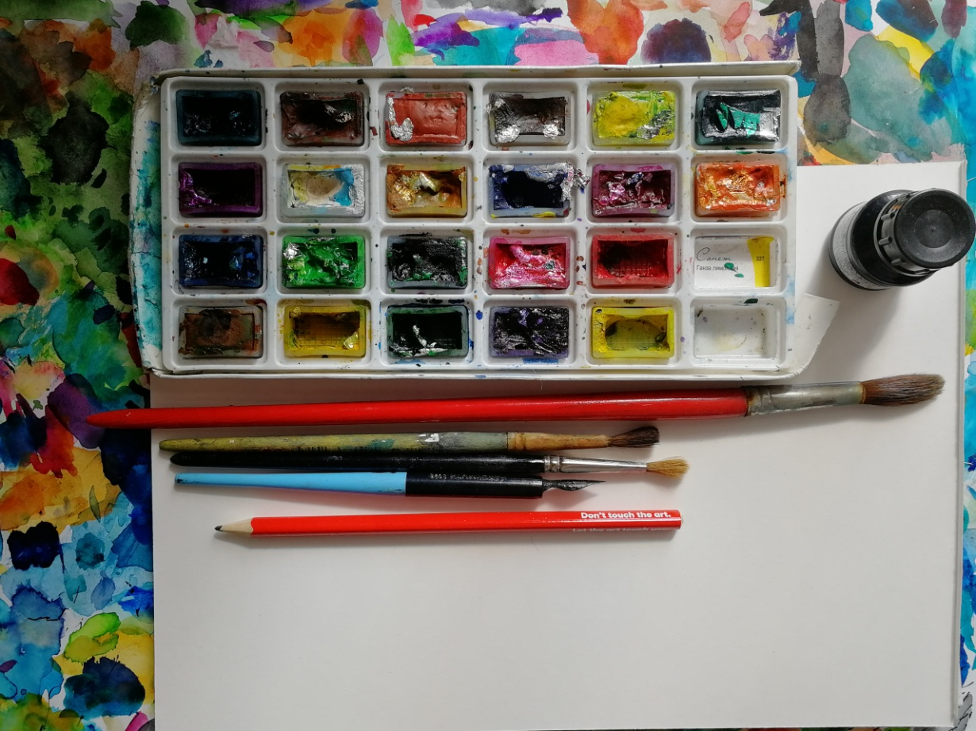
Pomůcky
Vodové nebo jakékoliv jiné barvy
Štětce
Kelímek s vodou
Čtvrtka
Černá tuš + pero nebo černá fixa či propiska

Slide 4
Postup
Úkol se skládá ze dvou částí – první část je velice volná
Vezměte si štětec, namíchejte vámi oblíbené barvy a začněte malovat – cokoliv! Nemalujte nic konkrétního, nechte se unášet barvou, štětcem, svou náladou. Barvy můžete jen rozpíjet do vlhkého papíru, vrstvit na sebe, můžete si i zavřít oči a malovat poslepu, pustit si oblíbenou hudbu a unášet se melodií – v této části je vše dovoleno ☺
Až budete se svým výtvorem spokojeni, nechte ho uschnout a připravte se na druhou část

Slide 5
Postup
Až budete mít svůj obrázek zaschlý, můžete se pustit do druhé části
Pořádně se na svůj výtvor zadívejte a zkuste v barevných skvrnách najít nějaké konkrétní obrazce – třeba uvidíte tvary podobné zvířatům, rostlinám, planetám, třeba uvidíte nějakou krajinu, postavu – možností je nekonečno
Vždy, když najdete konkrétní obrazec, obtáhněte ho černou tuší nebo fixou (vůbec nevadí, že barevnost nebude odpovídat realitě) – takových obrazců na svém výtvoru určitě najdete mnoho a nevadí, že spolu nebudou nijak souviset – vznikne alespoň obrázek plný života, tvarů a roztodivných stvoření
Pokud ve svém obrázku přece jen žádné konkrétní tvary nenajdete, nezoufejte. Prostě jen obtahujte barevné skvrny a obraz se vám vytvoří sám a třeba v něm nakonec naleznete nějaké vzdálené světy ☺

Slide 6
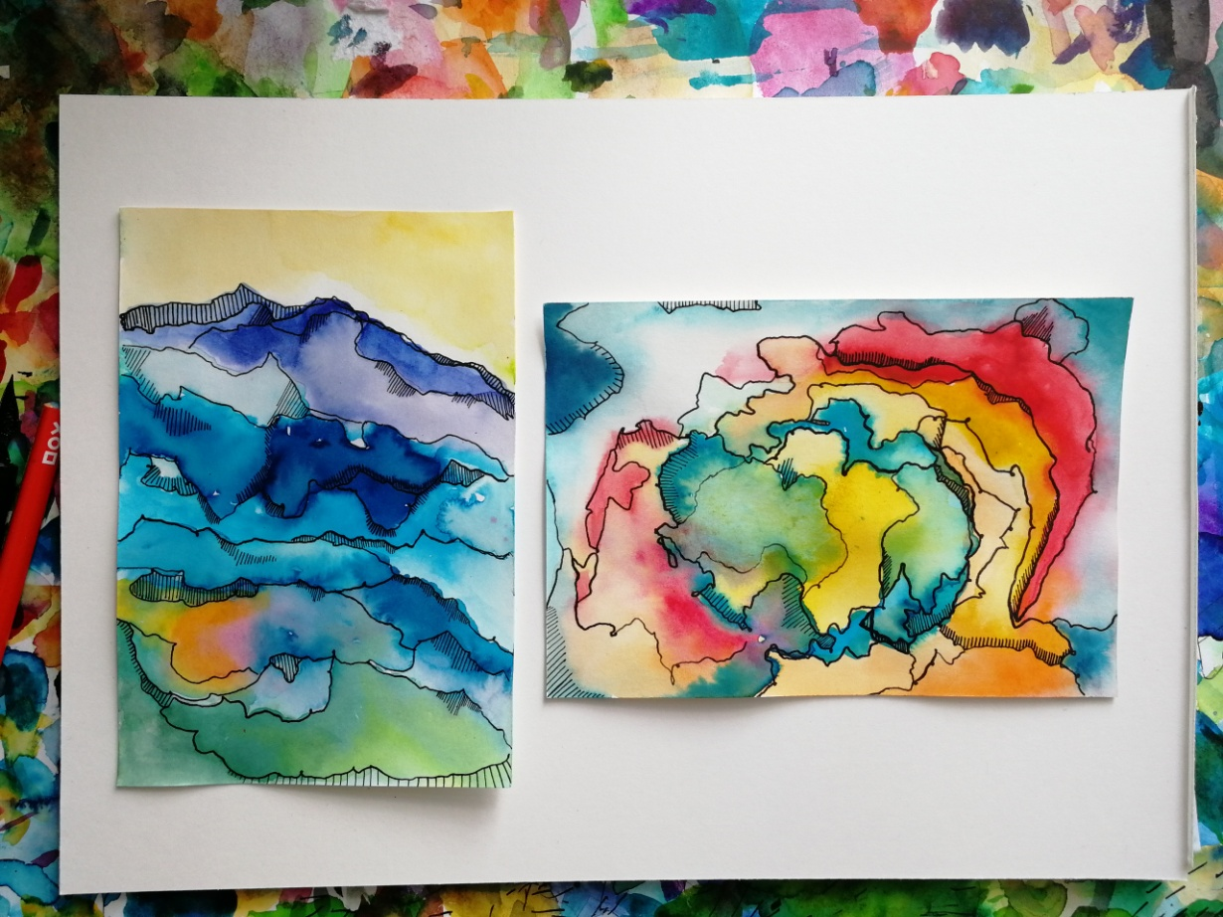
Výsledek
V prvním obrázku jsem viděla hory nebo mořské vlny
Druhý obrázek mi evokuje vesmírný prostor, barevnou mlhovinu, shluk galaxií. Také to ale může být nějaký barevný ostrov uprostřed oceánu

Slide 7
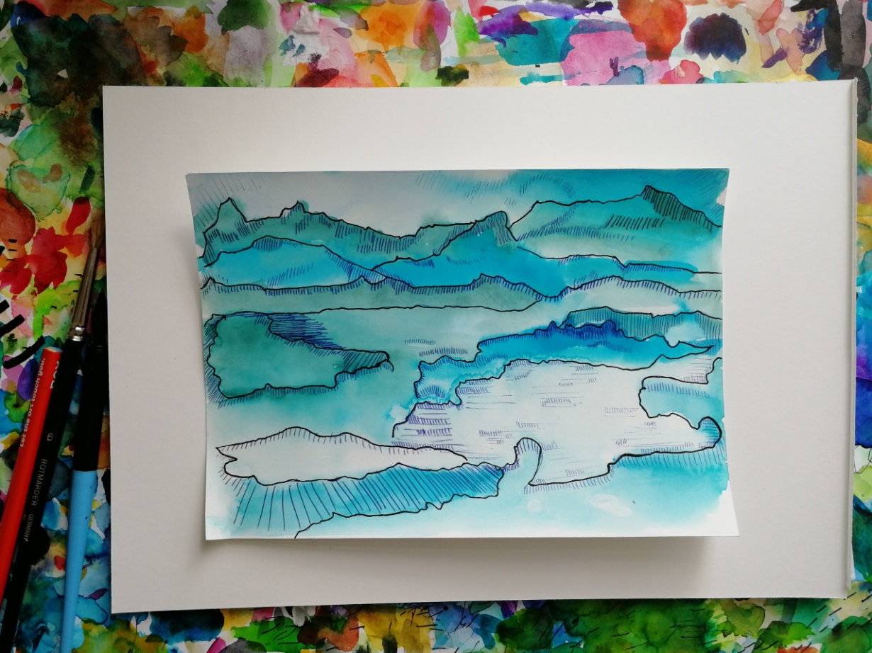
Výsledek
Na třetím obrázku mi vznikla nějaká hornatá krajina s jezerem, lesním porostem a loukou

